Slide 1







Intelligens dokumentum- és adatfeldolgozási tanácsadás
DATA EDIH 2.0 | TANÁCSADÁS
A SZOLGÁLTATÁSRÓL
A szolgáltatás azt vizsgálja, hogyan alkalmazhatók korszerű mesterségesintelligencia- és dokumentumfeldolgozási technológiák a dokumentumok automatikus felismerésére, értelmezésére, osztályozására és a strukturált adatok kinyerésére. A cél nem pusztán a digitalizálás, hanem az információ olyan formába alakítása, amely adatbázisokban, ERP- vagy CRM-rendszerekben, illetve további vállalati folyamatokban közvetlenül felhasználható.
KINEK SZÓL?
Ez a tanácsadás azoknak a szervezeteknek szól, amelyek működésében nagy mennyiségben jelennek meg strukturálatlan vagy részben strukturált dokumentumok, és ezek feldolgozása jelenleg sok manuális munkát igényel. Különösen hasznos ott, ahol a cél a dokumentumokból kinyerhető információ gyorsabb, pontosabb és közvetlenül felhasználható adattá alakítása.
Olyan vállalatok és intézmények: ahol számlák, szerződések, jelentések, űrlapok vagy egyéb dokumentumok feldolgozása napi feladat.
Adminisztratív és operatív területek vezetői: akik csökkentenék a manuális dokumentumkezelés idő- és erőforrásigényét.
Döntéshozók és digitalizációs felelősök: akik szeretnék megérteni, hogyan illeszthető a dokumentumfeldolgozás a meglévő vállalati rendszerekbe.
Szervezetek: amelyek a dokumentumalapú működésből strukturált, további folyamatokban is hasznosítható adatot szeretnének előállítani.
dataedih.hu
A „Data-EDIH 2.0” c. projekt megvalósulását a Közigazgatási és Területfejlesztési Minisztérium támogatta.

Slide 2




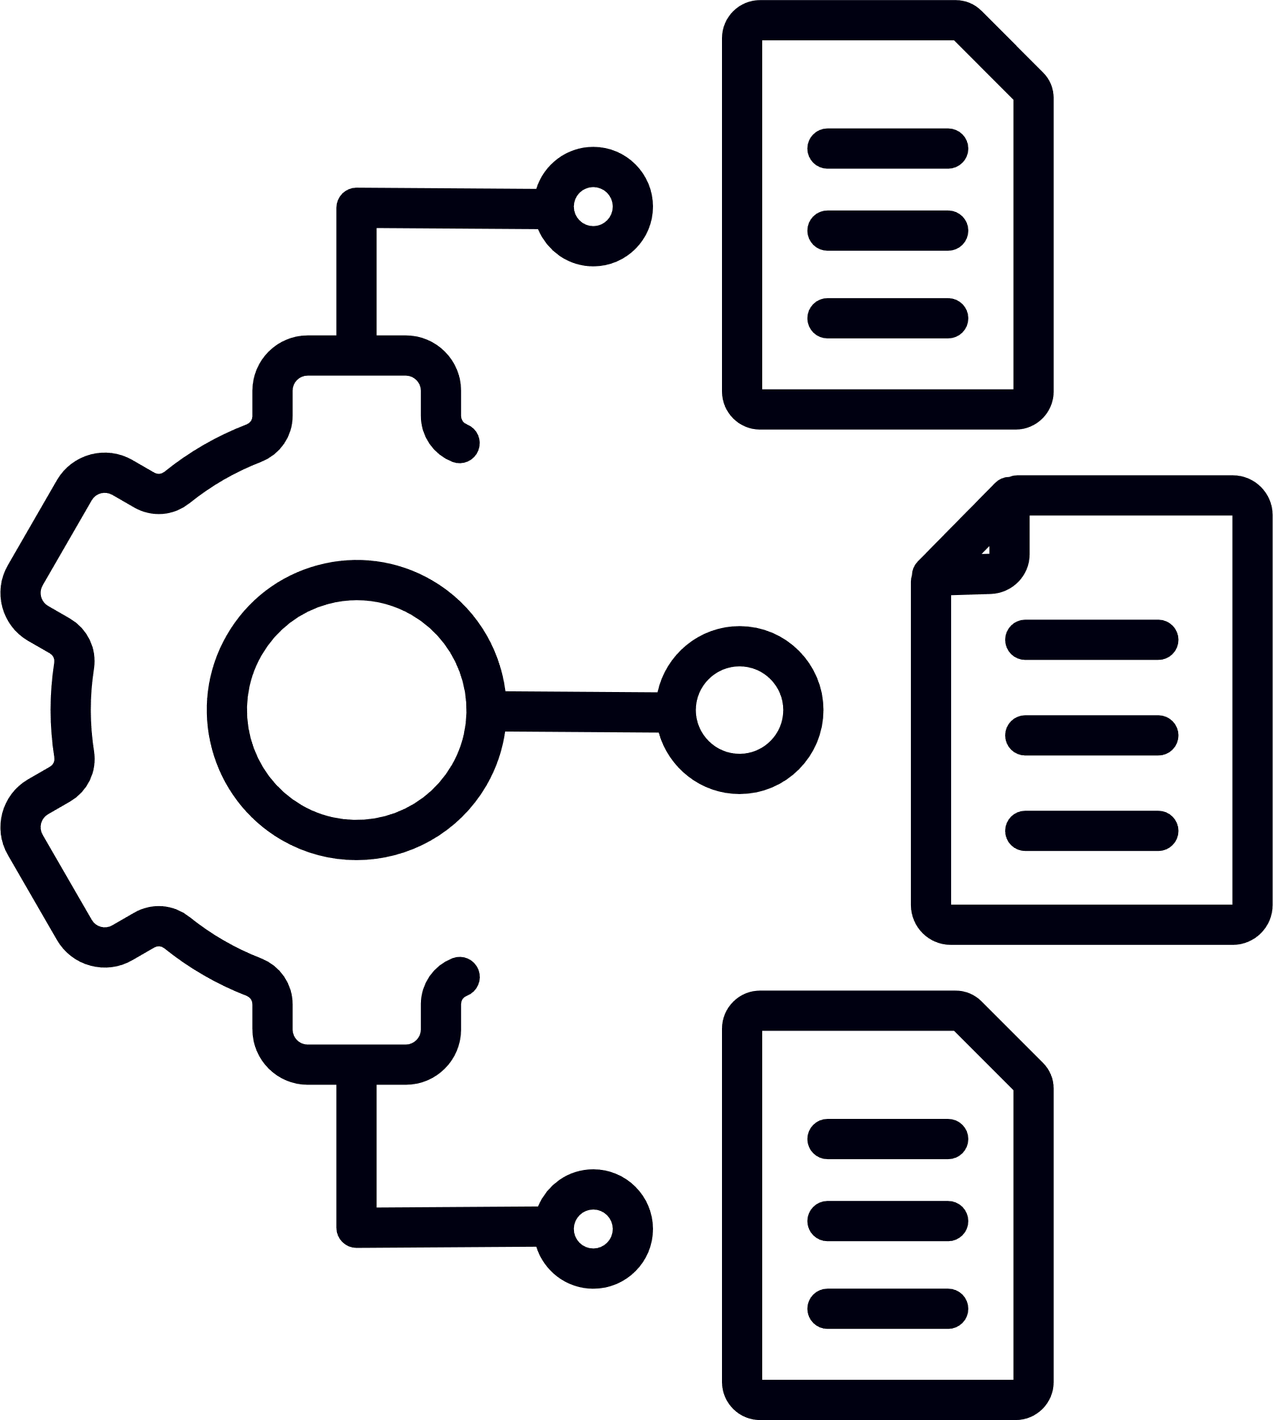

teszt
teszt
Intelligens dokumentum- és adatfeldolgozási tanácsadás
DATA EDIH 2.0 | TANÁCSADÁS
FŐBB MODULOK
Dokumentumtípusok feltérképezése
annak meghatározása, mely dokumentumok alkalmasak automatizált feldolgozásra.
Adatkimenetek definiálása
a dokumentumokból kinyerendő, üzletileg hasznos és rendszerbe illeszthető adatok meghatározása.
Pontosság és ellenőrzés vizsgálata
a szükséges megbízhatóság és az emberi ellenőrzési pontok kijelölése.
Integrációs és adatvédelmi szempontok feltárása
annak áttekintése, hogyan kapcsolható a megoldás meglévő rendszerekhez és megfelelési elvárásokhoz.
EREDMÉNY
A tanácsadás eredményeként a szervezet világosabb képet kap arról, hogy dokumentumai és adatforrásai közül melyek dolgozhatók fel automatizált módon, és ehhez milyen technológiai és szervezeti feltételek szükségesek. Igény esetén demonstrációs környezetben mérhetővé válik az automatizált feldolgozás pontossága, sebessége, valamint a manuális munkához képest elérhető idő- és költségmegtakarítás.
Átlátja a dokumentumfeldolgozás automatizálási lehetőségeit: láthatóvá válik, hol teremthet valódi értéket az AI-alapú feldolgozás.
Fel tudja mérni a várható hatást: összehasonlítható a manuális és az automatizált működés sebessége, pontossága és erőforrásigénye.
Közelebb kerül a gyakorlati bevezetéshez: a kiválasztott felhasználási eset demonstrációval is kipróbálható egy nagyobb fejlesztés előtt.
dataedih.hu
A szolgáltatások a de-minimis vagy innovációs támogatás keret terhére térítésmentesen vehetők igénybe.

